Slide 1
Ngôn ngữ SQL
Khóa học Java Construct

Slide 2
Mục tiêu bài học
Hiểu và phân biệt được MySQL và SQL
Biết cách cài đặt thành thạo MySQL/MariaDB server và các công cụ hỗ trợ quản trị như MySQL client/MySQL Workbench
Áp dụng ngôn ngữ SQL để tạo và thao tác thành thạo với CSDL trên Hệ quản trị MySQL/MariaDB

Slide 3
Giới thiệu về CSDL

Slide 4
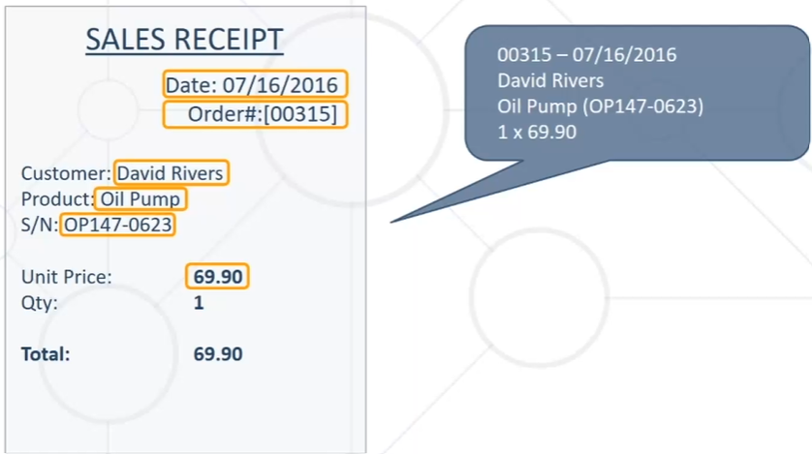
Quản lý & lưu trữ dữ liệu
Tại sao chúng ta cần một Cơ sở dữ liệu? Lưu trữ và Quản lý

Slide 5
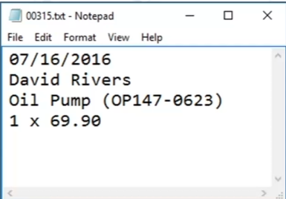

Quản lý & lưu trữ dữ liệu
Tại sao chúng ta cần một Cơ sở dữ liệu? Lưu trữ và Quản lý

Slide 6
Quản lý & lưu trữ dữ liệu
Lưu trữ dữ liệu không phải là lý do chính để sử dụng cơ sở dữ liệu
Nếu chúng ta chỉ sử dụng các tệp phẳng để lưu trữ dữ liệu, chúng ta sẽ gặp phải một số vấn đề với:
Kích cỡ
Sự chính xác
Bảo vệ dữ liệu
Dư thừa dữ liệu
Tầm quan trọng

Slide 7

Cơ sở dữ liệu
Cơ sở dữ liệu là một tập hợp có tổ chức các thông tin liên quan
Nó áp đặt các quy tắc đối với dữ liệu chứa
Truy cập dữ liệu thường được cung cấp bởi hệ thống quản lý cơ sở dữ liệu (DBMS) hay hệ quản trị cơ sở dữ liệu.
Lưu trữ quan hệ lần đầu tiên được đề xuất bởi Edgar Codd vào năm 1970

Slide 8
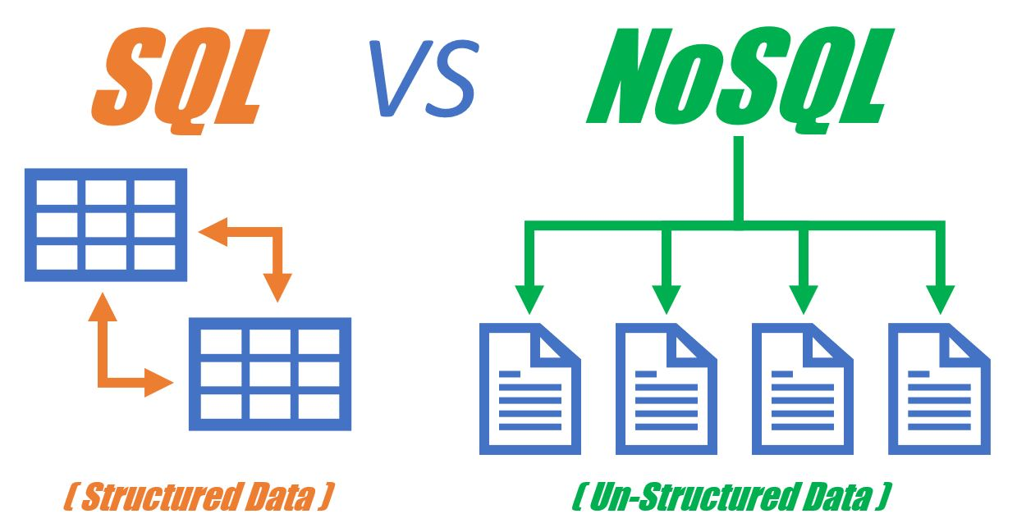
Cơ sở dữ liệu
Cơ sở dữ liệu lưu trữ và quản lý dữ liệu trong một hệ thống back-end
Cơ sở dữ liệu quan hệ (RDB):
Lưu trữ dữ liệu theo dạng Bảng + Quan hệ
Sử dụng ngôn ngữ SQL để truy vấn/thao tác với dữ liệu
Cơ sở dữ liệu phi quan hệ (NoSQL):
Lưu trữ dữ liệu tập các Tài liệu hay cặp khóa – giá trị

Slide 9
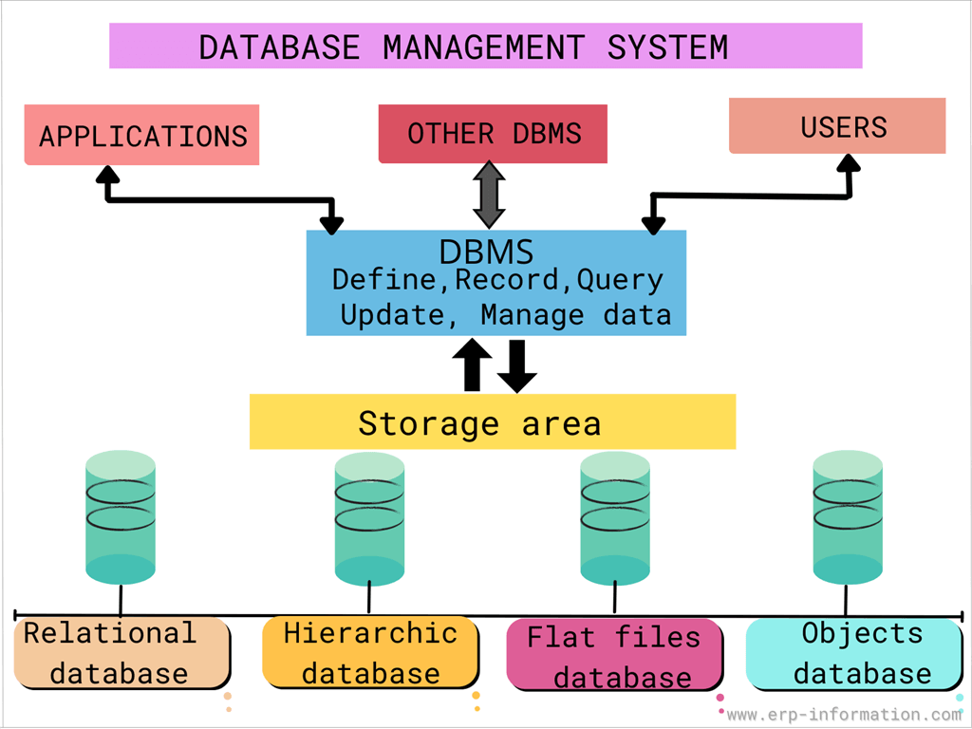
RDBMS
Relational Data Base Management System
Quản lý cơ sở dữ liệu
Nó phân tích các yêu cầu từ người dùng và thực hiện hành động thích hợp
Người dùng không có quyền truy cập trực tiếp vào dữ liệu được lưu trữ
Dữ liệu được trình bày theo quan hệ – tập hợp các bảng có liên quan với nhau theo các trường chung
MS SQL Server, DB2, Oracle and MySQL

Slide 10
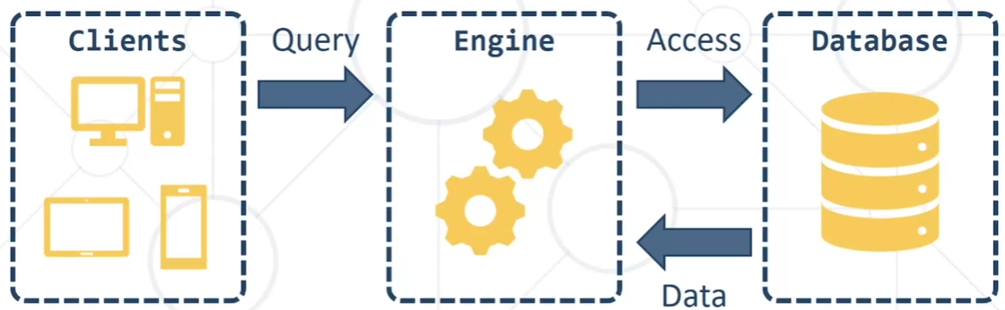
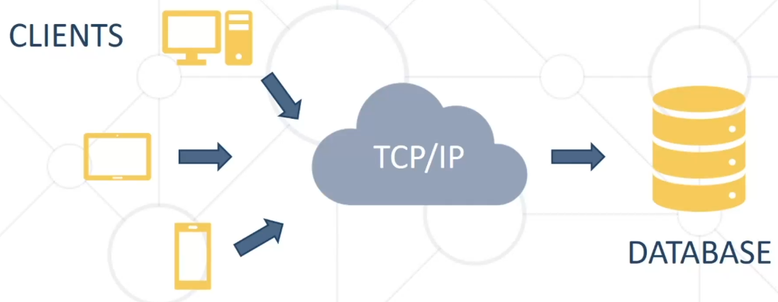
Database Engine Flow
Mô hình client - server

Slide 11
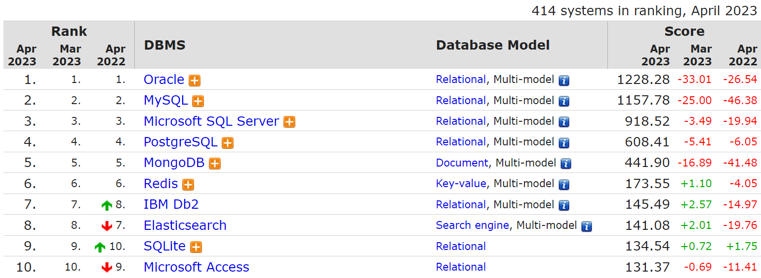
Top Database Engine
Tính đến tháng 4/2023

Slide 12

Ngôn ngữ SQL
Structured Query Language = Ngôn ngữ truy vấn cấu trúc
Ngôn ngữ lập trình được thiết kế để quản lý dữ liệu trong một cơ sở dữ liệu quan hệ. SQL là ngôn ngữ chuẩn để truy cập và thao tác cơ sở dữ liệu.
Được phát triển tại IBM vào đầu những năm 1970

Slide 13
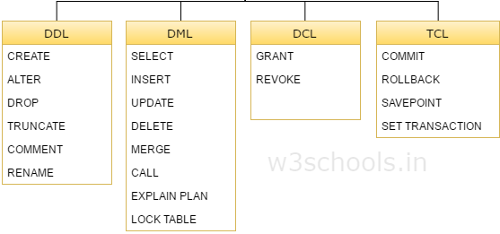
Ngôn ngữ SQL
SQL được chia về mặt logic thành 4 nhóm:
Định nghĩa dữ liệu (DDL): Mô tả cấu trúc dữ liệu
Thao tác dữ liệu (DML): Lưu trữ và truy xuất dữ liệu
Kiểm soát dữ liệu (DCL): Xác định ai có thể truy cập dữ liệu
Kiểm soát giao dịch (TCL): Gói hoạt động và cho phép rollbacks

Slide 14
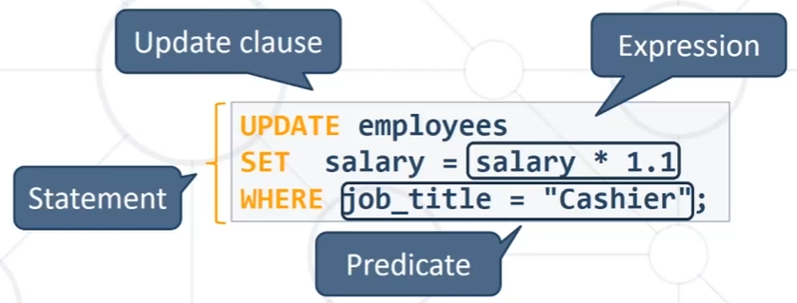
Ngôn ngữ SQL
SQL được chia nhỏ thành vài phần tử ngôn ngữ:
Queries
Clauses
Expressions
Predicates
Statements

Slide 15

MySQL
Hệ quản trị cơ sở dữ liệu quan hệ mã nguồn mở
Được sử dụng trong nhiều website quy mô lớn như Google, Facebook, YouTube, v.v.
Hoạt động trên nhiều nền tảng hệ thống – Hệ điều hành MAC, Windows, Linux
Tải xuống máy chủ MySQL cho Windows: https://dev.mysql.com/downloads/mysql/

Slide 16
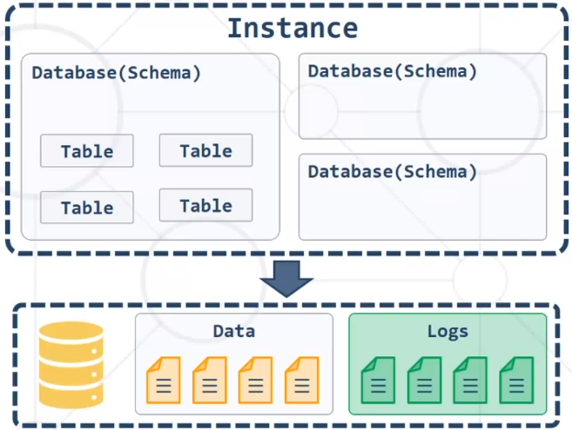
Kiến trúc MySQL
Lưu trữ logic:
Instance
Database/Schema
Table
Lưu trữ vật lý:
Các tệp dữ liệu và các tệp log
Các trang dữ liệu

Slide 17
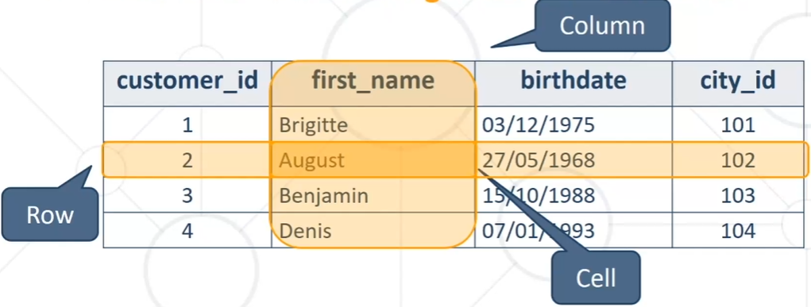
Bảng trong CSDL
Bảng là khối xây dựng của bất kỳ cơ sở dữ liệu nào.
Mỗi hàng của bảng được gọi là một bản ghi hoặc một thực thể và mỗi cột xác định loại dữ liệu mà chúng chứa
Ngoài ra, trong cơ sở dữ liệu quan hệ chẳng hạn như MySQL, chúng ta có các khóa chính và khóa phụ mà chúng tôi sử dụng để xác định mối quan hệ giữa các bảng.
Trong ví dụ này, chúng ta có bảng Customers với khóa chính là customer_id và khóa phụ là city_id.

Slide 18
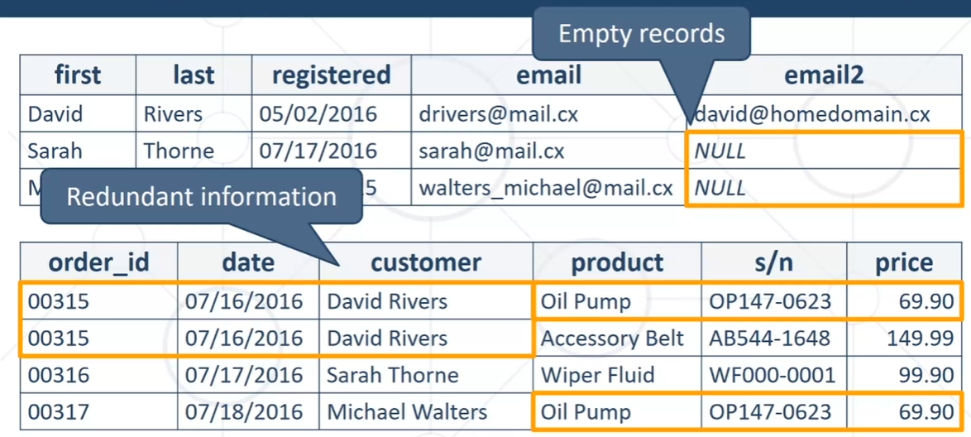
Mối quan hệ các Bảng
Chúng ta chia dữ liệu thành các bảng riêng biệt để tránh lặp lại các bản ghi trống hoặc thông tin dư thừa.

Slide 19
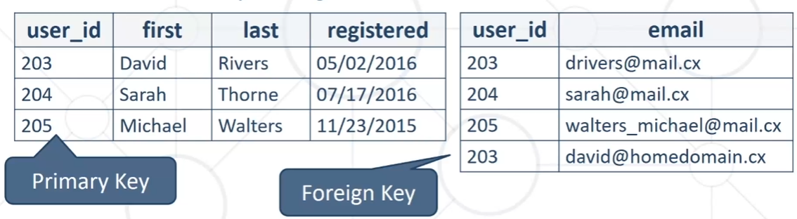
Mối quan hệ các Bảng
Sau khi tách dữ liệu, chúng ta tạo mối quan hệ giữa các bảng để tránh lặp lại.
Đó là khái niệm cơ sở dữ liệu quan hệ.
Chúng ta liên kết chúng với nhau bằng cách sử dụng mã định danh duy nhất của chúng, được gọi là khóa chính.

Slide 20
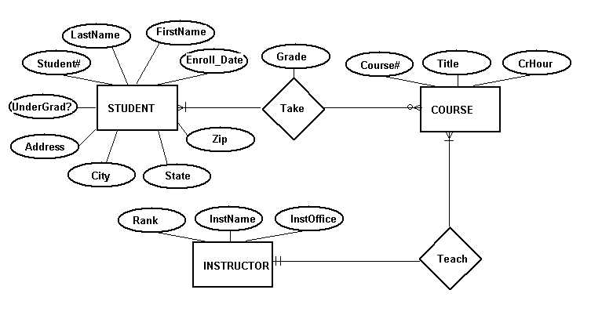
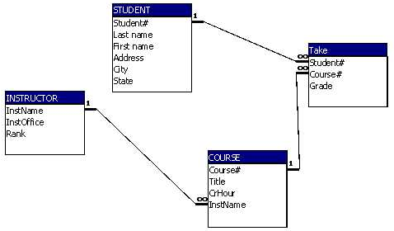
Mô hình thực thể liên kết (ER)
Ánh xạ các thực thể và mối quan hệ với các bảng cơ sở dữ liệu
Cơ sở dữ liệu của trường đại học nắm bắt thông tin chi tiết về sinh viên, khóa học và giảng viên của một trường đại học.

Slide 21
Khả năng lập trình
CHỈ MỤC: Chỉ mục cơ sở dữ liệu là một cấu trúc dữ liệu giúp cải thiện tốc độ hoạt động trong một bảng.
Các chỉ mục được tạo bằng cách sử dụng một hoặc nhiều cột, cung cấp cơ sở cho cả tra cứu ngẫu nhiên nhanh chóng và sắp xếp hiệu quả quyền truy cập vào bản ghi.
Có hai loại chỉ mục: Clustered và Non-Clustered.
Clustered: Các chỉ mục phân cụm được liên kết với khóa chính và được sử dụng để sắp xếp dữ liệu một cách vật lý.
Non-Clustered: Các chỉ mục không được phân cụm có thể được liên kết với bất kỳ trường nào.

Slide 22
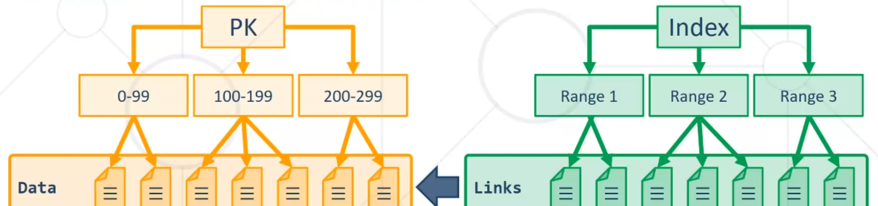
Khả năng lập trình

Slide 23
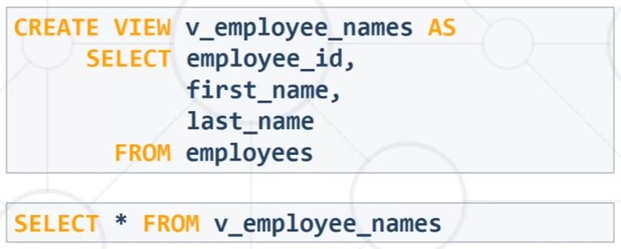
Khả năng lập trình
VIEW (Khung nhìn): Là các câu truy vẫn được định nghĩa trước để chỉ rõ các mục sẽ hiển thị từ CSDL.
Được đánh giá khi thực thi – không làm tăng hiệu suất.

Slide 24
Khả năng lập trình
PROCEDURE (Thủ tục): Thực hiện một hành động xác định trước, có ý nghĩa tái sử dụng mã.
Ví dụ: trả về danh sách tất cả nhân viên có lương dưới 3tr500
FUNCTION (Hàm): nhận tham số và trả về kết quả, cũng có ý nghĩa tái sử dụng mã.
Ví dụ: trả về tuổi của sinh viên dựa vào ngày sinh và ngày hiện tại
TRIGGER: được sử dụng để theo dõi các hoạt động trên CSDL và phản ứng lại sự kiện khi cần.
Là một trường hợp đặc biệt của Store Procedure vì nó không có tham số
Ví dụ: Khi điểm của Student được thêm vào, chúng ta có nhiệm vụ tính lại tổng điểm và trung bình cộng cho mỗi Student tương ứng

Slide 25
DDL: ngôn ngữ định nghĩa dữ liệu

Slide 26
DDL – Data Definition Language
Ngôn ngữ định nghĩa dữ liệu (DDL) là một tập hợp con của SQL (Ngôn ngữ truy vấn có cấu trúc gồm 4 nhóm con: DDL, DML, DCL, TCL) được sử dụng để xác định lược đồ hoặc cấu trúc của cơ sở dữ liệu.
Các câu lệnh DDL được sử dụng để tạo, sửa đổi và xóa cơ sở dữ liệu, bảng và chỉ mục cũng như để xác định kiểu dữ liệu, ràng buộc và mối quan hệ giữa các bảng.
create
alter
drop
truncate

Slide 27
DDL – Data Definition Language
Tạo cơ sở dữ liệu
Cú pháp:
CREATE DATABASE DatabaseName
Ví dụ: CREATE DATABASE EmpDB; tạo một cơ sở dữ liệu mới có tên "EmpDB".

Slide 28
DDL – Data Definition Language
Tạo Bảng mới
Cú pháp:
CREATE TABLE TableName (Column1 Datatype1, Column2 Datatype2,…,ColumnNDatatypeN);
Ví dụ:
CREATE TABLE employees (
id INT NOT NULL AUTO_INCREMENT,
first_name VARCHAR(50) NOT NULL,
last_name VARCHAR(50) NOT NULL,
email VARCHAR(100) NOT NULL,
hire_date DATE NOT NULL,
PRIMARY KEY (id)
);

Slide 29
DDL – Data Definition Language
Sửa đổi cấu trúc Bảng – Bổ sung cột mới vào Bảng
Cú pháp:
ALTER TABLE TableName ADD ColumnNameData_Type;
Ví dụ:
ALTER TABLE employees
ADD COLUMN phone_number VARCHAR(20);

Slide 30
DDL – Data Definition Language
Sửa đổi cấu trúc Bảng – Xóa cột khỏi Bảng
Cú pháp:
ALTER TABLE TableName DROP ColumnName;
Ví dụ:
ALTER TABLE employees
DROP COLUMN email;

Slide 31
DDL – Data Definition Language
Sửa đổi cấu trúc Bảng – Sửa đổi cột trong Bảng
Cú pháp:
ALTER TABLE TableName MODIFY COLUMNColumnNameData_Type;
Ví dụ:
ALTER TABLE employees MODIFY COLUMN email VARCHAR(255) NOT NULL;

Slide 32
DDL – Data Definition Language
Xóa đối tượng trong CSDL: CSDL, Bảng, Chỉ mục ...
Cú pháp:
DROP [DATABASE|TABLE|COLUMN ...] AnyName;
Ví dụ:
DROP DATABASE mydatabase;

Slide 33
DDL – Data Definition Language
Xóa tất cả các hàng khỏi bảng mà vẫn giữ nguyên cấu trúc bảng.
Cú pháp:
TRUNCATE TABLE TableName;;
Ví dụ:
TRUNCATE TABLE employees;

Slide 34
DDL – Data Definition Language
Đổi tên Bảng trong CSDL
Cú pháp:
RENAME TABLE old_table_name TO new_table_name;
Ví dụ:
RENAME TABLE employees TO staff;

Slide 35
DML: ngôn ngữ thao tác dữ liệu

Slide 36
DML – Data Manipulation Language
Ngôn ngữ thao tác dữ liệu (DML) là một tập hợp con của SQL (Ngôn ngữ truy vấn có cấu trúc) được sử dụng để thao tác dữ liệu trong cơ sở dữ liệu. Các câu lệnh DML được sử dụng để chèn, cập nhật, xóa và truy xuất dữ liệu từ các bảng.
Các câu lệnh dml thường dùng gồm:
insert
update
delete
select

Slide 37
DML – Data Manipulation Language
Truy vấn dữ liệu từ Bảng:
Cú pháp tổng quát: https://dev.mysql.com/doc/refman/8.0/en/select.html
Ví dụ:
SELECT column1,column2,…..column n FROM table_name;
SELECT * FROM table_name; //Truy vấn tất cả các cột
SELECT * FROM Student;
SELECT Emp_Id, Emp_Salary FROM Employee;
SELECT * FROM Student WHERE Stu_Marks = 80;
Notes:
INSERT INTO employees (first_name, last_name, email, hire_date)
VALUES ('John', 'Doe', 'johndoe@example.com', '2022-03-01');

Slide 38
DML – Data Manipulation Language
Thêm hàng mới vào bảng.
Cú pháp tổng quát: https://dev.mysql.com/doc/refman/8.0/en/insert.html
Ví dụ:
INSERT INTO <table_name> (<col1>,<col2>,<col3>…….,<coln>)
VALUES(<value1>,<value2>,<value3>…….,<valuen>);
INSERT INTO employees (first_name, last_name, email, hire_date)
VALUES ('John', 'Doe', 'johndoe@example.com', '2022-03-01');
INSERT INTO employees
VALUES ('John', 'Doe', 'johndoe@example.com', '2022-03-01');
Notes:
INSERT INTO employees (first_name, last_name, email, hire_date)
VALUES ('John', 'Doe', 'johndoe@example.com', '2022-03-01');

Slide 39
DML – Data Manipulation Language
Sửa đổi các hàng hiện có trang bảng.
Cú pháp tổng quát: https://dev.mysql.com/doc/refman/8.0/en/update.html
Ví dụ:
UPDATE <table_name> SET <column_name>=value WHERE <condition>;
UPDATE Product SET Product_Price = 80 WHERE Product_Id = 'P102' ;
UPDATE Student SET Stu_Marks = 80, Stu_Age = 21 WHERE Stu_Id = 103 AND Stu_Id = 202;
Notes:
INSERT INTO employees (first_name, last_name, email, hire_date)
VALUES ('John', 'Doe', 'johndoe@example.com', '2022-03-01');

Slide 40
DML – Data Manipulation Language
Xóa các hàng khỏi bảng.
Cú pháp tổng quát: https://dev.mysql.com/doc/refman/8.0/en/delete.html
Ví dụ:
DELETE FROM <table_name> WHERE <condition>;
DELETE FROM Product WHERE Product_Id = 'P202' ;
DELETE FROM Student WHERE Stu_Marks > 70 ;
Notes:
INSERT INTO employees (first_name, last_name, email, hire_date)
VALUES ('John', 'Doe', 'johndoe@example.com', '2022-03-01');

Slide 41
DCL: ngôn ngữ kiểm soát dữ liệu

Slide 42
DCL – Data Control Language
Ngôn ngữ kiểm soát dữ liệu (DCL) là một tập hợp con của SQL (Ngôn ngữ truy vấn có cấu trúc) được sử dụng để kiểm soát quyền truy cập vào dữ liệu trong cơ sở dữ liệu. Các câu lệnh DCL được sử dụng để cấp hoặc thu hồi quyền đối với người dùng hoặc vai trò và để thiết lập kiểm soát truy cập cho các đối tượng cụ thể trong cơ sở dữ liệu.
Các câu lệnh DCL thường dùng gồm:
grant
revoke
deny
create user
drop user

Slide 43
DCL – Data Control Language
Tạo tài khoản người dùng: Mặc định khi cài đặt Hệ quản trị CSDL, tài khoản có quyền cấp cao nhất thường được tạo mặc định như root trong MySQL/sa trong MSSQL hay postgres trong PostgreSQL kèm theo mặc khẩu mặc đinh/được thiết lập khi cài đặt.
Để triển khai bài toán kiểm soát truy cập, chúng ta cần tạo ra tài khoản người dùng gắn liền với một CSDL cụ thể nào đó kèm theo với quyền được gán. Cú pháp tạo Tài khoản mới như sau:
CREATE USER 'myuser'@'localhost' IDENTIFIED BY 'mypassword';

Slide 44
DCL – Data Control Language
Xóa tài khoản người dùng
Cú pháp tạo Tài khoản mới như sau:
DROP USER 'myuser'@'localhost';

Slide 45
DCL – Data Control Language
Cấp các đặc quyền hoặc quyền cụ thể cho người dùng hoặc vai trò.
Cú pháp: https://dev.mysql.com/doc/refman/8.0/en/grant.html
privileges_names: Các quyền truy cập hoặc đặc quyền được cấp cho người dùng.
object: Đó là tên của đối tượng cơ sở dữ liệu được cấp quyền. Trong trường hợp cấp đặc quyền trên một bảng, đây sẽ là tên bảng.
user: Đó là tên của người dùng sẽ được cấp đặc quyền.
Ví dụ:
GRANT privileges_names ON object TO user;
GRANT SELECT, INSERT ON mydatabase.* TO 'myuser'@'localhost' IDENTIFIED BY 'mypassword';

Slide 46
DCL – Data Control Language
Thu hồi các đặc quyền hoặc quyền cụ thể từ người dùng hoặc vai trò.
Cú pháp: https://dev.mysql.com/doc/refman/8.0/en/revoke.html
Lệnh này ngược với lệnh GRANT.
Ví dụ:
REVOKE privileges_names ON object FROM user;
REVOKE SELECT ON mydatabase.* FROM 'myuser'@'localhost';

